Slide 1
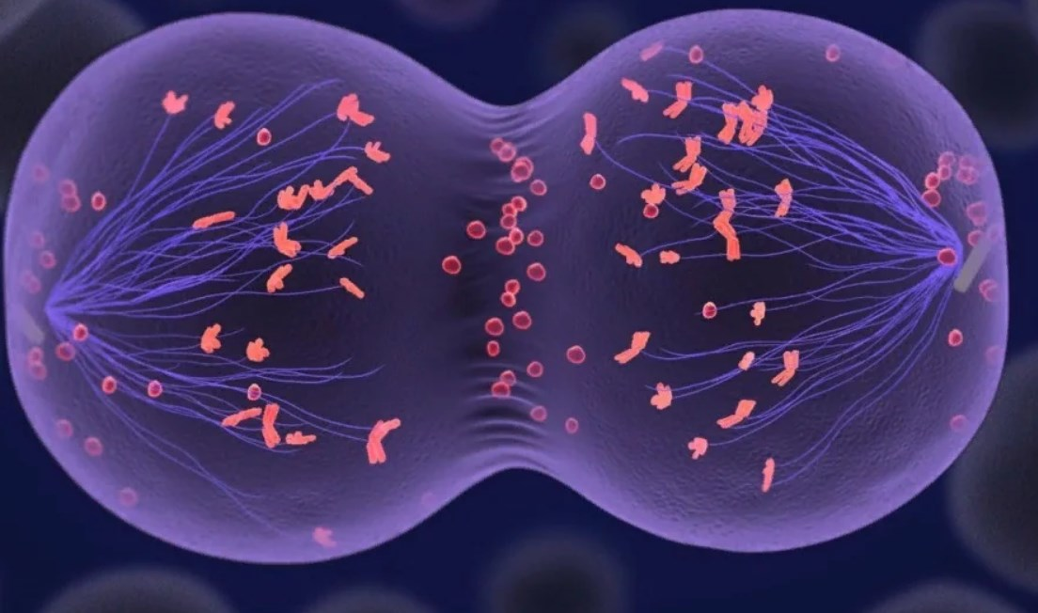
BIOLOGIYA
9-sinf
Mavzu: Mitoz, meyoz va urug‘lanish jaraynlariga doir masalalar yechish.

Slide 2
Dars rejasi
Mitoz jarayoni
BUGUNGI DARSIMIZDA
Meyoz jarayoni
Urug‘lanish
Masalalar yechimidan namunalar.

Slide 3
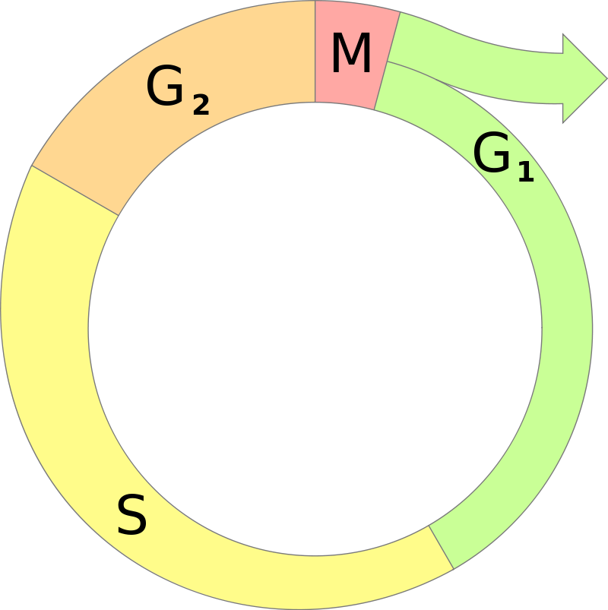
O‘tilgan mavzuni mustahkamlash
Interfaza o‘z navbatida uch davrga bo‘linadi:
DNK sinteziga tayyorgarlik davri G1
G1=2n2c
2. Sintez davri S
S=2n4c
3. Sintezdan keyingi davr G2
G2 =2n4c

Slide 4
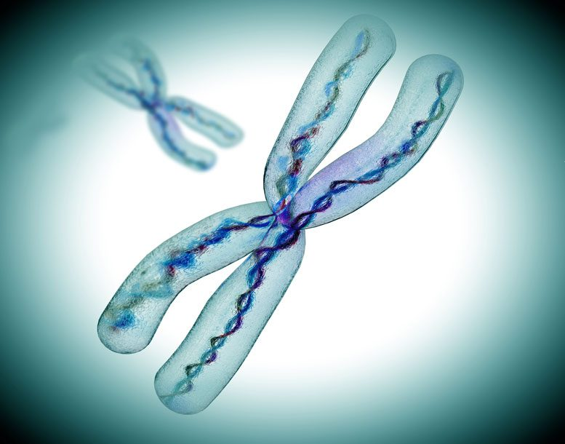
O‘tilgan mavzuni mustahkamlash
Mitoz bosqichlari juda qisqa bo‘lib, 30 daqiqadan 3 soatgacha davom etadi.
Profaza- 2n4c
Metafaza- 2n4c
n – xromosomalar miqdori
Anafaza- 2n4c
c – DNK soni
Telofaza- 2n2c

Slide 5
Meyozning biologik ahamiyati
Meyoz tufayli avlodlar almashinuvi davomida xromosomalar sonining doimiyligi o‘zgarmaydi.
Meyozda gomologik xromosomalarning juda ko‘p xilma-xil variantlari amalga oshadi.
Meyoz
Meyoz jarayonida xromosomalar konyugatsiyalashib, krossingover natijasida irsiy axborotning yangi to‘plami hosil bo‘ladi

Slide 6
O‘tilgan mavzuni mustahkamlash
n – xromosomalar soni
c – DNK soni
MEYOZ-I
MEYOZ-II
Profaza I- 2n4c
Profaza II- n2c
Metafaza I-2n4c
Metafaza II- n2c
Anafaza I- 2n4c
Anafaza II- 2n2c
Telofaza I- n2c
Telofaza II- nc

Slide 7
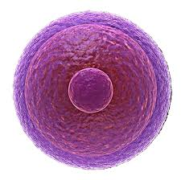
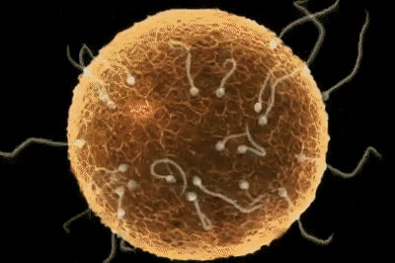
O‘tilgan mavzuni mustahkamlash
Urug‘lanish natijasida zigota yadrosida xromosomalar yana juft bo‘lib qoladi: har bir juft gomologik xromosomaning bittasi otadan o‘tgan, ikkinchisi onadan o‘tgan xromosoma bo‘ladi. Ikkala gametaning gaploid yadrolari qo‘shilib, umumiy diploid yadro hosil bo‘ladi, so‘ngra bo‘linish va rivojlanish boshlanadi.

Slide 8
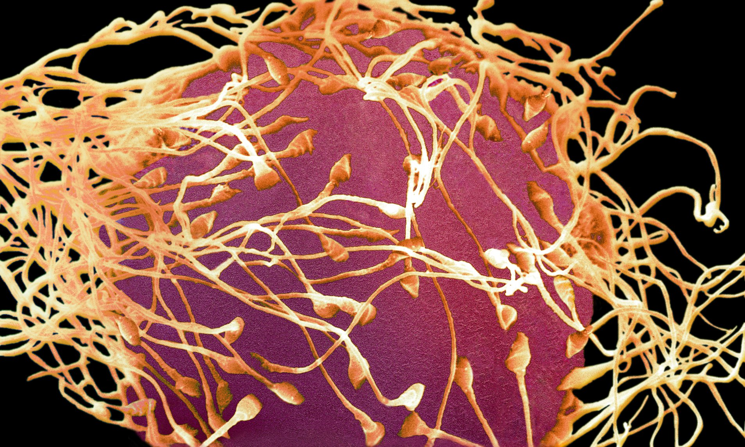
O‘tilgan mavzuni mustahkamlash
Ko‘pchilik holatlarda bitta tuxum hujayrani faqat bitta spermatozoid urug‘lantiradi. Ba’zi hayvonlarda tuxum hujayraga ikki yoki bir nechta spermatozoid kirishi mumkin. Lekin ularni urug‘lantirishda faqat bittasi qatnashadi, boshqalari esa nobud bo‘ladi.

Slide 9
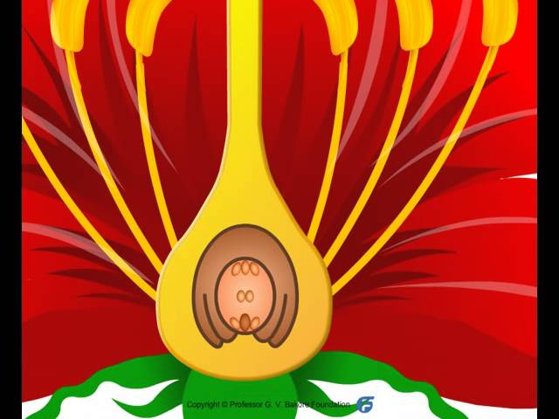
O‘tilgan mavzuni mustahkamlash
Yopiq urug‘lilarda triploid endosperm, rivojlanib borayotgan murtak uchun zaxira oziq materialidir. Gulli o‘simliklarda qo‘sh urug‘lanishning mohiyati shundan iboratki, bir spermiy tuxum hujayra bilan qo‘shilib murtakni, ikkinchisi markaziy hujayra bilan qo‘shilib endospermni hosil qiladi.

Slide 10
1-MASALA
Hayvonlarning somatik hujayralari diploid to‘plamga ega bo‘ladi. Gorilla somatik hujayrasida 48 ta xromosoma bo‘ladi. Mitozdan keyin, meyoz I ning anafaza I va meyoz II ning telofaza II bosqichida bo‘linishdan keyin xromosomalar (n) va DNK (c) soni qanday bo‘ladi?

Slide 11
1-MASALA YECHIMI
Mitozdan keyin, meyoz I ning anafaza I va meyoz II ning telofaza II bosqichida bo‘linishdan keyin xromosomalar (n) va DNK (c) soni qanday bo‘ladi?
Gorilla- 2n=48
MITOZ
Profaza- 2n4c
Metafaza- 2n4c
Anafaza- 4n4c
Telofaza- 2n2c/48:48
MEYOZ-I
MEYOZ-II
Profaza I- 2n4c
Metafaza I-2n4c
Anafaza I- 2n4c=48:96
Telofaza I- n2c
Profaza II- n2c
Metafaza II- n2c
Anafaza II- 2n2c
Telofaza II- nc=24:24

Slide 12
2-MASALA
Drozofilla pashshasining jinsiy hujayralarida meyoz I va meyoz II bo‘linishlari telofazalaridagi xromosomalar va DNK molekulalari soni qanday bo‘ladi? Interfazadachi?

Slide 13
2-MASALA YECHIMI
G1=2n2c
Interfaza
2n=8
S=2n4c
G2 =2n4c / 8:16
MEYOZ-I
MEYOZ-II
Profaza I- 2n4c
Metafaza I-2n4c
Anafaza I- 2n4c
Telofaza I- n2c / 4:8
Profaza II- n2c
Metafaza II- n2c
Anafaza II- 2n2c
Telofaza II- nc / 4:4

Slide 14
3-MASALA
Piyoz po‘stlog‘I hujayralarining xromosomalar diploid to‘plami 2n=16 teng. Piyoz endosperm hujayrasining mitoz bo‘linishning anafaza bosqichidagi xromosomalar sonini toping. (endosperm triploid to‘plamga ega)

Slide 15
3-MASALA YECHIMI
Piyoz endosperm hujayrasining mitoz bo‘linishning anafaza bosqichidagi xromosomalar sonini toping. (endosperm triploid to‘plamga ega)
Interfaza
2n=16
3n=24
G2 =24:48
MITOZ
Profaza- 24:48
Metafaza- 24:48
Anafaza- 48:48
Telofaza- 24:24

Slide 16
4-MASALA
Sholi o‘simligini spermiylaridagi xromosomalar soni makkajo‘xori xromosomalarining n (gaploid) to‘plamidan 2taga ortiq. Agar bir tup sholi o‘simligida 158 ta don hosil bo‘lsa, tuxum hujayralarni urug‘lantirishda ishtirok etgan spermiylardagi xromosomalar sonini toping.

Slide 17
4-MASALA YECHIMI
Agar bir tup sholi o‘simligida 158 ta don hosil bo‘lsa, tuxum hujayralarni urug‘lantirishda ishtirok etgan spermiylardagi xromosomalar sonini toping.
316
Makkajo‘xori spermiysi n=10
Sholi spermiysi n=10+2
158
158
1ta urug‘ - 2ta spermiy
158ta - X =316
Tuxum hujayrani
Markaziy hujayrani
158ta x 12 = 1896 xromosomalar

Slide 18
5-MASALA
Arpa o‘simligidan 400 ta urug‘ olindi. Endospermidagi xromosoma soni 33 ga teng bo‘lsa, urug‘ hosil bo‘lishida qatnashgan spermatozoidlardagi jami xromosoma sonini toping.
Yechish
Endosperm triploid to‘plamga ega - 3n = 33xromosoma
n=33:3=11
1ta urug‘ hosil bo‘lishida 2 ta spermiy qatnashadi
400 x 2 = 800 spermiy
800 x 11 = 8800 xromosoma

Slide 19
Mustaqil bajarish uchun topshiriq
38-40- §. Mavzularini takrorlang.

